Slide 1






  TRƯỜNG TIỂU HỌC SÀI ĐỒNG
  MÔN: TOÁN
  Bài: Nhân số có hai chữ số với số có một chữ số( tiết 2)
  Giáo viên: Nguyễn Thị Bích

Slide 2
















Slide 3


Slide 4


Slide 5


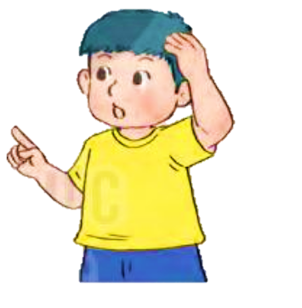
Mỗi chùm có 26 quả nho
Vậy 3 chùm có tất cả bao nhiêu quả nho?
26 x 3 = ?

Slide 6
26 x 3 = ?
26
3 nhân 6 bằng 18,
viết 8 nhớ 1.
×
3
3 nhân 2 bằng 6,
thêm 1 bằng 7, viết 7
7
8
26 x 3 =
78
?

Slide 7


Slide 8

37
16
29
18
×
×
×
×
2
4
3
5
7
4
6
4
8
7
9
0

Slide 9

Kết quả của mỗi phép tính được gắn với một chữ như sau:
A
15 x 6
C
11 x 8
H
21 x 4
M
17 x 3
N
16 x 2
Ộ
33 x 1
T
13 x 4
Ù
19 x 5
Hãy gắn các chữ vào ô thích hợp để biết tên một di tích nổi tiếng ở nước ta.

Slide 10

A
15 x 6
= 90
C
11 x 8
= 88
H
21 x 4
= 84
M
17 x 3
= 51
N
16 x 2
= 32
Ộ
33 x 1
= 33
T
13 x 4
= 52
Ù
19 x 5
= 95

Slide 11
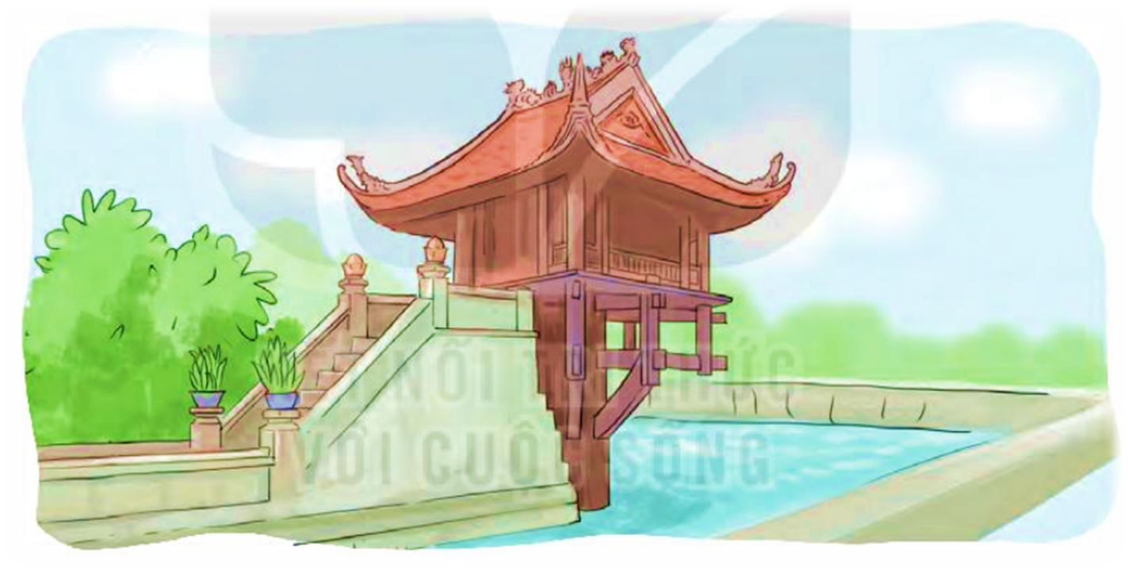
A
15 x 6
C
H
21 x 4
M
17 x 3
C
11 x 8
C
N
16 x 2
Ộ
33 x 1
T
13 x 4
Ù
19 x 5
Ộ
T
88 | 84 | 95 | 90
 |  |  | A
51 | 33 | 52
88 | 33 | 52

Slide 12
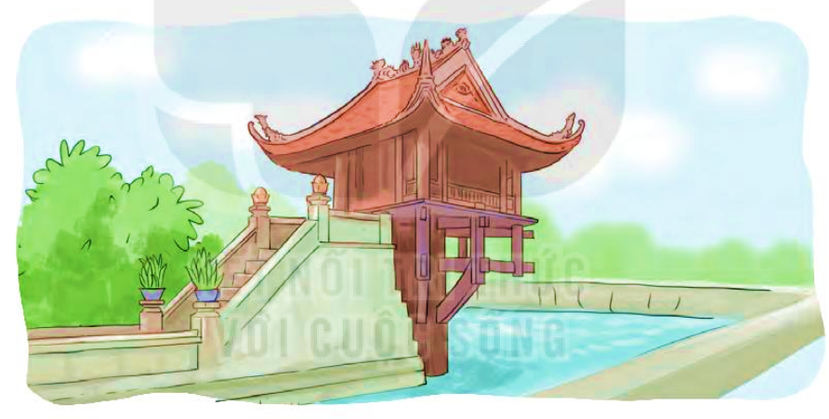
C | H | Ù | A
M | Ộ | T
C | Ộ | T

Slide 13




Em hãy giúp các bạn ong đổi chỗ hai thẻ số trong hình dưới đây để được phép tính đúng.
4
1
×
2
8
4

Slide 14


Slide 15

Bốn anh em sinh tư năm nay 14 tuổi. Hỏi tổng số tuổi của bốn anh em hiện nay là bao nhiêu tuổi?
Bài giải
Tổng số tuổi của 4 anh em hiện nay là:
14 x 4 = 56 (tuổi)
Đáp số: 56 tuổi

Slide 16


Hoàn thành bài tập.
Chuẩn bị bài mới.

Slide 17


